Slide 1
Образовательно-производственный центр (кластер)
строительной отрасли
на базе ГАПОУ «СЭК им. П. Мачнева
в целях обеспечения
профессиональной подготовки кадров
для организаций строительной отрасли
в рамках ФП «Профессионалитет»

Slide 2
Федеральная программа «Профессионалитет»
новая форма сотрудничества
образовательных организаций и работодателей,
объединенных
образовательными программами,
которые будут реализовываться под конкретный заказ работодателей
с их непосредственным участием
на современном оборудовании

Slide 3
В состав центра вошли:
- организации реального сектора экономики,
предприятия строительной отрасли –
члены Ассоциации «Национальное объединение строителей» (НОСТРОЙ):
Саморегулируемая организация Ассоциация
«Строители Поволжья»
ООО ССК «МОНОЛИТ»
АО «Дирекция Объектов Реконструкции И Строительства»
Ассоциация «Саморегулируемая организация в области строительства «СредВолгСтрой»
так же о желании участия в проекте уже заявили крупнейшие компании энергетической отрасли:
федеральная сетевая компания ПАО «Россети»
крупнейший российский производитель электротехнического оборудования «Электрощит Самара»

Slide 4
базовый колледж и 8 профессиональных образовательных организаций
государственное автономное профессиональное образовательное учреждение Самарской области
«Самарский государственный колледж»
государственное бюджетное профессиональное образовательное учреждение Самарской области
«Самарский политехнический колледж»
государственное бюджетное профессиональное образовательное учреждение Самарской области
«Самарский техникум промышленных технологий»
государственное бюджетное профессиональное образовательное учреждение Самарской области
«Самарский многопрофильный колледж им. Бартенева В.В»
государственное бюджетное профессиональное образовательное учреждение Самарской области
«Тольяттинский социально-экономический колледж»
государственное автономное профессиональное образовательное учреждение Самарской области
«Колледж технического и художественного образования г. Тольятти»
государственное бюджетное профессиональное образовательное учреждение Самарской области
«Тольяттинский политехнический колледж»
государственное автономное профессиональное образовательное учреждение Самарской области
«Тольяттинский индустриально-педагогический колледж»

Slide 5
Создана Управляющая компания образовательно-производственного центра (кластера) строительной отрасли в составе:
Бугаев Игорь Петрович | генеральный директор Саморегулируемой организации Ассоциация «Строители Поволжья» (по согласованию)
Гагарин Алексей Викторович | - заместитель директора по учебно-производственной работе государственного бюджетного профессионального образовательного учреждения Самарской области «Самарский техникум промышленных технологий» (по согласованию)
Галко Анна Александровна | - руководитель административного департамента министерства строительства Самарской области (по согласованию)
Гозаева Елена Михайловна | - преподаватель государственного бюджетного профессионального образовательного учреждения Самарской области «Тольяттинский социально-экономический колледж» (по согласованию)
Демьянова Светлана Владимировна | - генеральный директор Ассоциации «Саморегулируемая организация «СредВолгСтрой» (по согласованию)
Корчагин Вячеслав Михайлович | - начальник отдела по реализации производственного обучения и трудоустройству государственного бюджетного профессионального образовательного учреждения Самарской области «Самарский политехнический колледж» (по согласованию)
Никушин Алексей Олегович | - первый заместитель директора государственного автономного профессионального образовательного учреждения Самарской области «Строительно-энергетический колледж (образовательно-производственный кампус) им. П. Мачнева»

Slide 6
Оборин Михаил Викторович | - заместитель директора по учебно-производственной работе государственного бюджетного профессионального образовательного учреждения Самарской области «Тольяттинский политехнический колледж» (по согласованию)
Остапенко Татьяна Ивановна | - главный консультант отдела реализации образовательных программ Самарского управления министерства образования и науки Самарской области (по согласованию)
Паращенкова Галина Валерьевна | - старший методист государственного автономного профессионального образовательного учреждения Самарской области «Самарский государственный колледж» (по согласованию)
Плеханов Вячеслав Александрович | - директор акционерного общества «Дирекция Объектов Реконструкции И Строительства» (по согласованию)
Сорокин Анатолий Анатольевич | - генеральный директор общества с ограниченной ответственностью «Самарская строительная компания «МОНОЛИТ» (по согласованию)
Уренева Ирина Ивановна | - заместитель директора по учебно-методической работе государственного автономного профессионального образовательного учреждения Самарской области «Колледж технического и художественного образования г. Тольятти» (по согласованию)
Чернобровкина Елена Михайловна | - заместитель директора по учебной работе государственного автономного профессионального образовательного учреждения Самарской области «Тольяттинский индустриально-педагогический колледж» (по согласованию)
Юлина Елена Владимировна | - старший методист государственного автономного профессионального образовательного учреждения Самарской области «Строительно-энергетический колледж (образовательно-производственный кампус) им. П. Мачнева»
Ярославская Елена Владимировна | методист государственного бюджетного профессионального образовательного учреждения Самарской области «Самарский многопрофильный колледж им. Бартенева В.В» (по согласованию)

Slide 7
Специальности и профессии ПОО Самарской области, вошедшие в проект «Профессионалитет»
строительной отрасли:
3 специальности, 2 профессии
08.02.01 Строительство и эксплуатация зданий и сооружений
08.02.14 Эксплуатация и обслуживание многоквартирного дома
08.01.29 Мастер по ремонту и обслуживанию инженерных систем жилищно-коммунального хозяйства
13.01.10 Электромонтёр по ремонту и обслуживанию электрооборудования (по отраслям)
13.02.11 Техническая эксплуатация и обслуживание электрического и электромеханического оборудования (по отраслям)

Slide 8
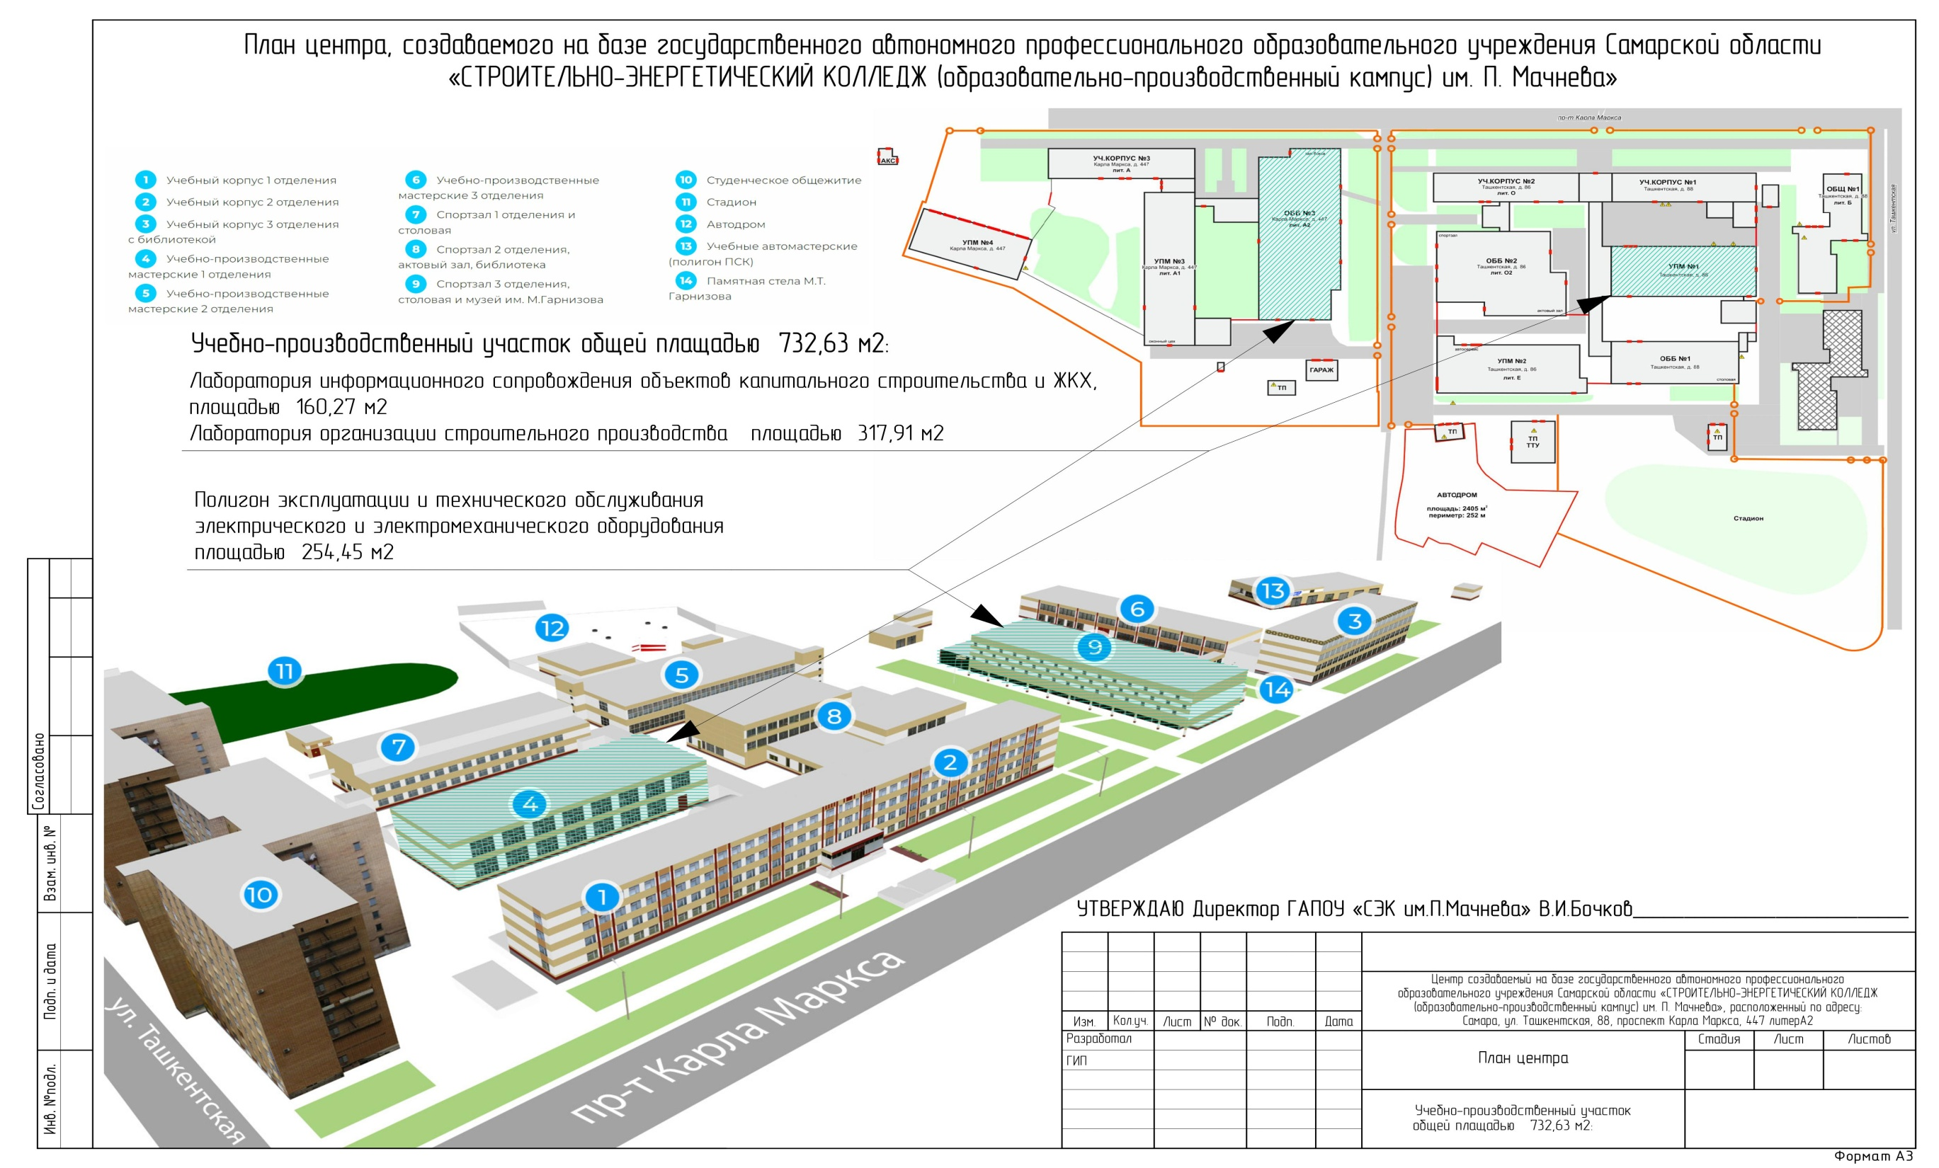
С целью профессиональной подготовки кадров
для организаций строительной отрасли
С 1 января 2024 году
на базе ГАПОУ «СЭК им. П. Мачнева
Создается
учебно-производственный участок:
12 зон по видам работ
в 2 лабораториях
Лаборатория информационного сопровождения объектов капитального строительства и ЖКХ
Лаборатория организации строительного производства
и 1 полигоне
Полигон эксплуатации и технического и технического обслуживания электрического и электромеханического оборудования

Slide 10
Лаборатория информационного сопровождения
объектов капитального строительства и ЖКХ
Зоны по видам работ:
Сметное дело
Разработка архитектурно-строительных чертежей
Расчет строительных конструкций

Slide 11
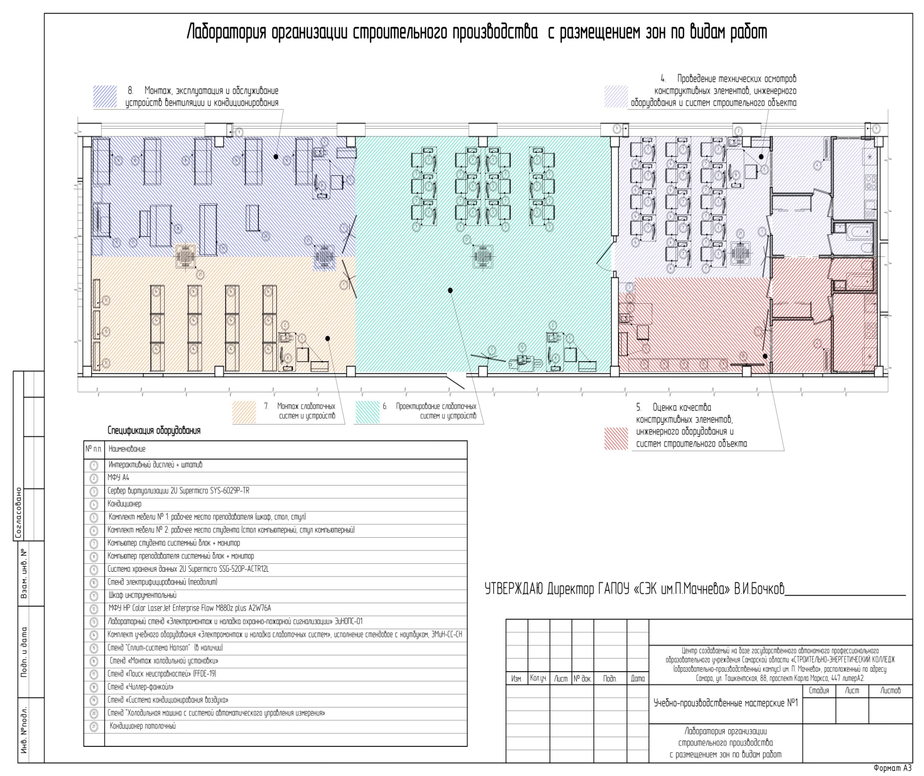
Лаборатория организации строительного производства
Зоны по видам работ:
Проведение технических осмотров конструктивных элементов, инженерного оборудования и систем строительного объекта
Оценка качества конструктивных элементов, инженерного оборудования и систем строительного объекта
Проектирование слаботочных систем и устройств
Монтаж слаботочных систем и устройств
8. Монтаж, эксплуатация и обслуживание устройств вентиляции и кондиционирования

Slide 12
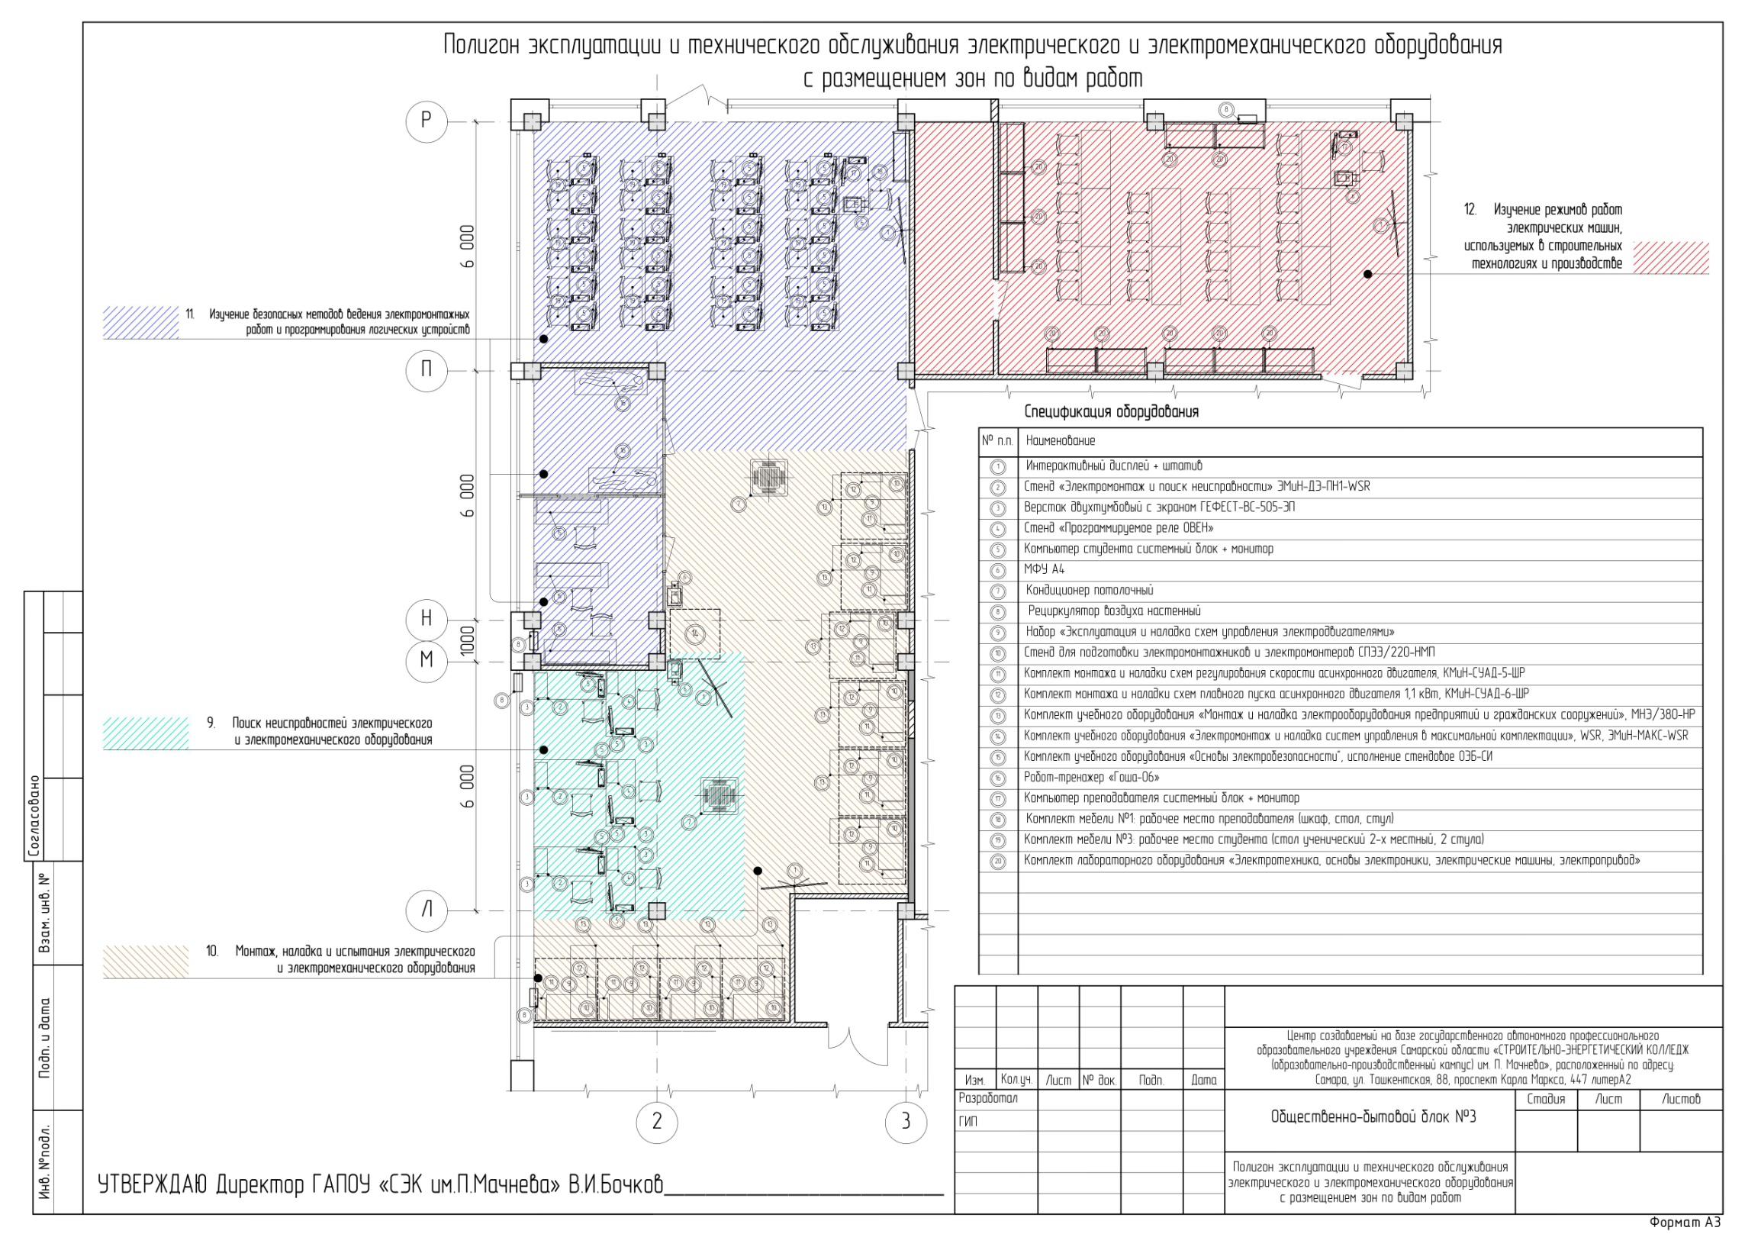
Полигон эксплуатации и технического обслуживания электрического и электромеханического оборудования
Зоны по видам работ:
Поиск неисправностей электрического и электромеханического оборудования
10. Монтаж, наладка и испытания электрического и электромеханического оборудования
11. Изучение безопасных методов ведения электромонтажных работ и программирования логических устройств
12. Изучения режимов работ электрических машин, используемых в строительных технологиях и производстве

Slide 13
Плановые показатели результативности деятельности центра в 2024–2026 гг.
№ п/п | Показатель критерия | Единица измерения | Значение показателя нарастающим итогом
 |  |  | на 31.12.2024 | на 31.12.2025 | на 31.12.2026
1. | количество обучающихся по образовательным программам среднего профессионального образования | человек | 775 | 1500 | 1975
2. | количество реализуемых образовательных программ центра в интересах организаций, участвующих в реализации программы деятельности центра | единиц | 5 | 7 | 14
3. | количество педагогических работников образовательных организаций, прошедших обучение по дополнительным профессиональным программам, в том числе в части получения производственных навыков | человек | 15 | 24 | 30
4. | количество работников организаций ,участвующих в реализации программы деятельности центра, прошедших обучение по дополнительным профессиональным программам, в том числе в части получения педагогических навыков | человек | 12 | 19 | 22

Slide 14
Плановые показатели результативности деятельности центра в 2024–2026 гг.
№ п/п | Показатель критерия | Единица измерения | Значение показателя нарастающим итогом
 |  |  | на 31.12.2024 | на 31.12.2025 | на 31.12.2026
5. | количество обучающихся по образовательным программам среднего профессионального образования, прошедших практическую подготовку на базе центра с закреплением наставника, работающего в организации | человек | 300 | 500 | 1000
6. | количество заключенных с гарантией трудоустройства выпускников договоров о целевом обучении по образовательным программам среднего профессионального образования | единиц | 75 | 150 | 195

Slide 15
Запланированные мероприятия в 2024 году
Формирование рабочих групп из числа участников центра (ПОО и работодатели) по разработке образовательных программ
2. Организация обучения :
технологии разработки и актуализации образовательных программ на основе профессиональных стандартов и квалификационных требований работодателей
педагогических работников ПОО дистанционным образовательным технологиям, применению в образовательном процессе современных информационных и цифровых ресурсов
работников предприятий строительной отрасли по программам дополнительного профессионального образования с целью получения актуальных педагогических навыков
граждан по программам профессионального обучения и дополнительного профессионального образования (под заказ предприятий строительной отрасли)
3. Перевод в образовательные результаты (знания, умения, практический опыт) видов работ по создаваемым зонам
4. Разработка и размещение на сайте базового колледжа электронных учебно-методических комплексов

Slide 16
ИМ. П. МАЧНЕВА

